Slide 1

BÁO CÁO LUẬN VĂN TỐT NGHIỆP
XÂY DỰNG MẠNG XÃ HỘI NỘI BỘ DOANH NGHIỆP

Slide 2


TRƯỜNG ĐẠI HỌC CÔNG NGHIỆP THỰC PHẨM THÀNH PHỐ HỒ CHÍ MINH
Luận văn tốt nghiệp
Xây dựng mạng xã hội nội bộ doanh nghiệp
GVHD: TS Nguyễn Hồng Vũ
ThS Nguyễn Thị Bích Ngân

Slide 3

Nhóm thực hiện gồm 2 thành viên:
Thân Anh Tuấn – 2001170218
Thái Kim Hùng – 2001170064

Slide 4
NỘI DUNG
1
Giới thiệu đề tài
2
Mục tiêu đề tài
Cơ sở lý thuyết
3
Quy trình nghiệp vụ
4
5
Demo ứng dụng và kết luận

Slide 5

PHẦN 1: GIỚI THIỆU VỀ ĐỀ TÀI

Slide 6
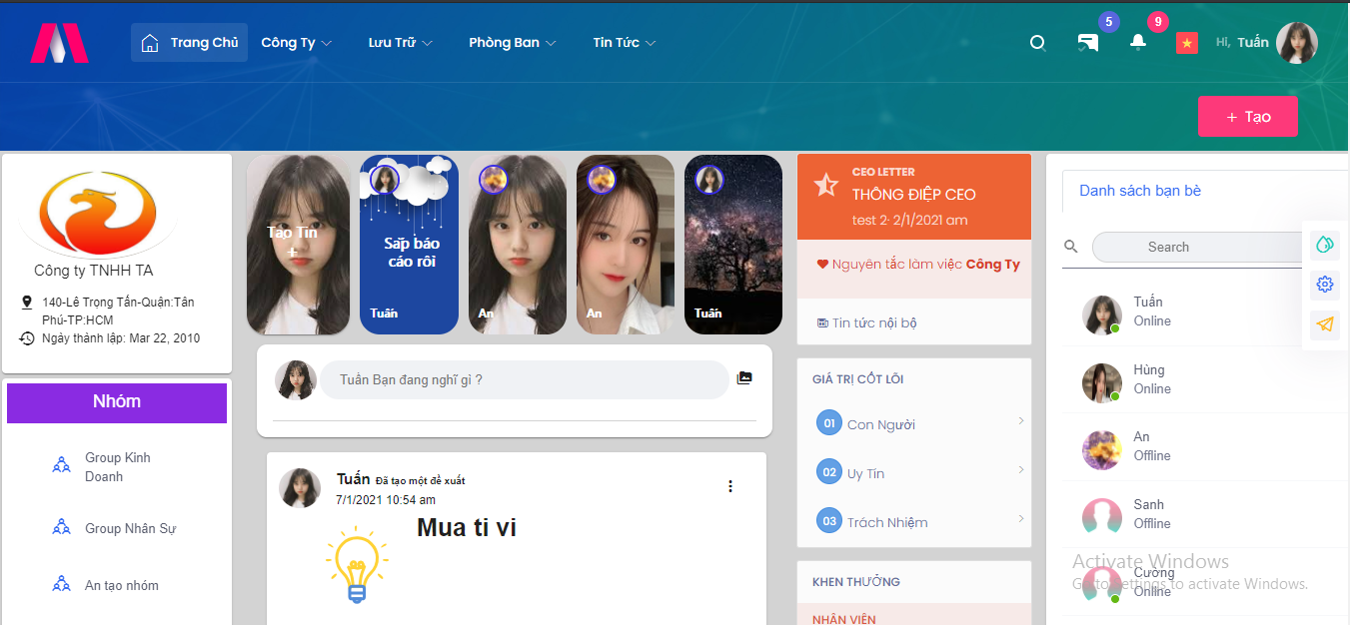
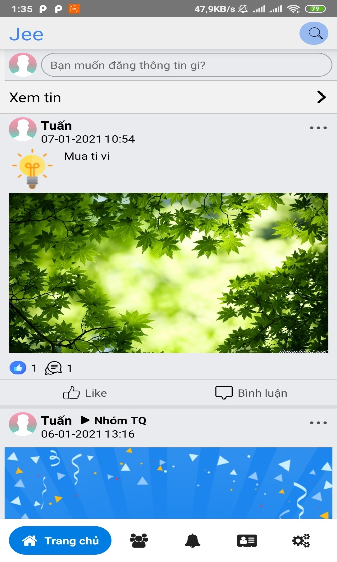
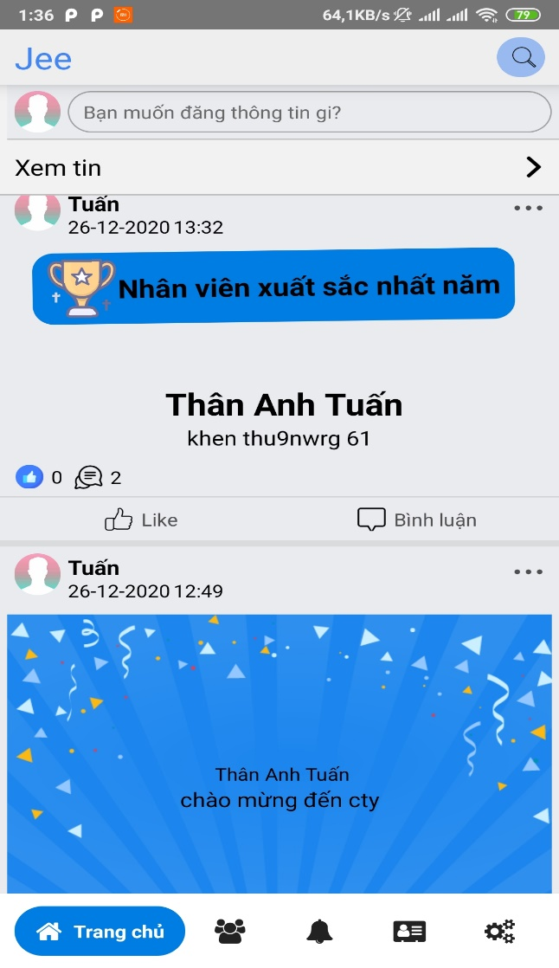
PHẦN 1: GIỚI THIỆU VỀ ĐỀ TÀI

Slide 7

PHẦN 2: MỤC TIÊU ĐỀ TÀI
Xây dựng ứng dụng trên Web/APP
Tạo ra một môi trường cho các nhân viên của công ty có thể giao tiếp giữa nhân viên với nhau, giữa nhân viên với lãnh đạo, nắm bắt thông tin công ty, doanh nghiệp một cách nhanh chóng và hiệu quả.
Giao diện đơn giản dễ gần, dễ sử dụng.
Đảm bảo đầy đủ các chức năng chính.

Slide 8

PHẦN 2: MỤC TIÊU ĐỀ TÀI
Tạo bài đăng
Tạo cảm xúc
Tạo bình luận
Tạo nhóm
Quản lý thông tin doanh nghiệp

Slide 9

PHẦN 3: CƠ SỞ LÝ THUYẾT
JavaScript
React Native
Angular
Xây dựng RESTful API với .NET and C#
Mô hình MVC

Slide 10
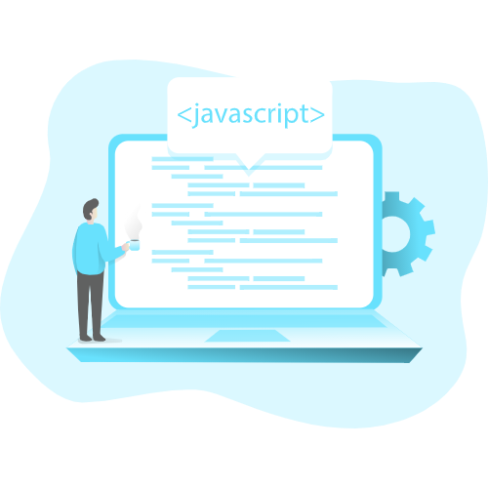
PHẦN 3: CƠ SỞ LÝ THUYẾT
1. Tổng quan về JavaScript
JavaScript là gì?
Lịch sử hình thành và phát triển
Một số ứng dụng của JavaScript

Slide 11

PHẦN 3: CƠ SỞ LÝ THUYẾT
JavaScript là gì ?
Là một ngôn ngữ lập trình.

Slide 12
PHẦN 3: CƠ SỞ LÝ THUYẾT
Lịch sử hình thành và phát triển
1995, tại Netscape Communications.
5/1995 phiên bản đầu tiên được đặt tên là Mocha
1995, tại Netscape Communications.
5/1995 phiên bản đầu tiên được đặt tên là Mocha
9/1995 được đổi tên thành LiveScript
12/1995 được đổi tên thành JavaScript
1996 JavaScript đã được gửi đến ECMA International – một tổ chức tạo ra tiêu chuẩn, để hoàn thiện

Slide 13

PHẦN 3: CƠ SỞ LÝ THUYẾT
Một số ứng dụng của JavaScript
Lập trình web
Xây dựng ứng dụng web cho máy chủ
Xây dựng ứng dụng trên desktop

Slide 14
PHẦN 3: CƠ SỞ LÝ THUYẾT
2. React Native
React Native là gì?
Một số ưu điểm và nhược điểm
Native App và Hybird App

Slide 15

PHẦN 3: CƠ SỞ LÝ THUYẾT
React Native là gì ?
- React Native là một framework do công ty công nghệ nổi tiếng Facebook phát triển nhằm mục đích giải quyết bài toán hiệu năng của Hybrid và bài toán chi phí khi mà phải viết nhiều loại ngôn ngữ native cho từng nền tảng di động

Slide 16
PHẦN 3: CƠ SỞ LÝ THUYẾT
Một số ưu điểm và nhược điểm
Ưu điểm
Cộng đồng phát triển mạnh mẽ
Ít tốn kém thời gian phát triển ứng dụng
Tiết kiệm chi phí
Xây dựng cho nhiều hệ điều hành khác nhau
Nhược điểm
Vẫn đòi hỏi native code
Bảo mật không cao do dựa trên JS
Hiệu năng sẽ thấp hơn so với native app.

Slide 17
PHẦN 3: CƠ SỞ LÝ THUYẾT
Native App và Hybird App
Native App
Là ứng dụng chỉ chạy trên một nền tảng IOS hoặc Android
Một native app chỉ có thể chạy trên một hệ điều hành nhất định, với mỗi hệ điều hành thì lập trình viên phải viết code riêng cho nó
Hybird App
Những ứng dụng Native bình thường nhưng hoạt động trên cả hai nền tảng.
Ưu điểm của Hybrid App là phát triển dễ dàng, thời gian phát triển ngắn và việc bảo trì cũng rất nhanh chóng và ít tốn kém chi phí. Nhược điểm của Hybrid App đó chính là vấn đề hiệu năng sẽ bị ảnh hưởng đáng kể cũng như không sử dụng được hết những tài nguyên hệ thống so với native app

Slide 18


PHẦN 3: CƠ SỞ LÝ THUYẾT
3. Angular
1.Angular là gì ?
2.Lịch sử hình thành và phát triển
3.Ưu nhược điểm

Slide 19


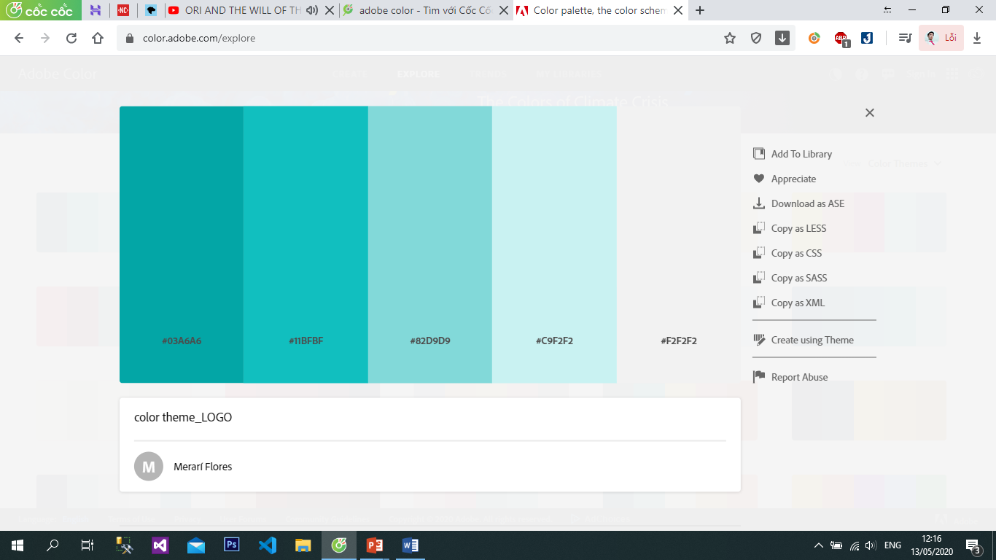
1.Angular là gì ?
Angular là một JavaScript framework mã nguồn mở dùng để viết giao diện web (Front-end).

Slide 20
2.Lịch sử hình thành và phát triển
Số lượng người dùng rộng rãi trên toàn thế giới
Angular 11
Angular được ra đời lần đầu tiên vào năm 2009
Phát triển bởi Google

Slide 21

3.1 Ưu điểm
Cộng đồng phát triển rất mạnh
Hỗ trợ thiết kế Frontend cực mạnh
Thao tác mượt mà
Title
Tiết kiệm chi phí
Giảm tối đã kích thước tăng hiệu suất
Data binding trao đổi dữ liệu

Slide 22

3.2 Nhược điểm
Là một JavaScript framework, ứng dụng được viết bởi Angular không an toàn
Nếu vô hiệu hóa JavaScript thì bạn sẽ chỉ nhìn thấy trang cơ bản

Slide 23
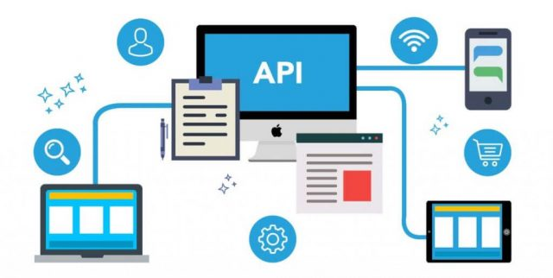
PHẦN 3: CƠ SỞ LÝ THUYẾT
4. Xây dựng API với .NET and C#
API sử dụng mã nguồn mở,
dùng được với mọi client hỗ trợ XML, JSON.
1
Đáp ứng đầy đủ thành phần của HTTP,
publish IIS để tạo ra một hosting.
2
Hỗ trợ đầy đủ các phương thức như:
GET, POST, PUT, DELETE các dữ liệu.
3
Kiến trúc hỗ trợ tốt nhất với các thiết bị
có lượng băng thông bị giới hạn.
4

Slide 24
PHẦN 3: CƠ SỞ LÝ THUYẾT
5. Mô hình MVC
Client
Controller
Model
View
http Request
Request Data
Return Data
Send data Model
Output
http Response

Slide 25
PHẦN 4: QUY TRÌNH NGHIỆP VỤ
Tạo bài đăng
Người dùng chọn đăng bài
Nguời dùng chọn loại bài đăng
Người dùng nhập thông tin
Hiển thị bài đăng
Hệ thống tiếp nhận thông tin và gửi yêu cầu chọn loại bài đăng
Hệ thống tiếp nhận thông tin và gửi yêu cầu nhập nội dung bài đăng
Hệ thống kiểm tra thông tin vừa nhập nếu hợp lệ sẽ tiến hành đăng bài

Slide 26
PHẦN 4: QUY TRÌNH NGHIỆP VỤ
Tạo bình luận
Người dùng nhập bình luận và submit
Hiển thị
Phù hợp
Hệ thống tiếp nhận thông tin và kiểm tra
Hệ thống gửi yêu cầu nhập lại
Không phù hợp

Slide 27
PHẦN 4: QUY TRÌNH NGHIỆP VỤ
Tạo User
Đăng nhập vào phàn quản lý thành viên
Yêu cầu tạo User
Hiển thị thành công
Hiển thị danh sách nhân viên chưa có tài khoản
Không trùng
Hệ thống tiếp nhận yêu cầu
Admin chọn nhân viên và hệ thống sẽ kiểm tra và tự động sinh ra một tài khoản và mật khẩu mặc định
Thông báo
Trùng

Slide 28
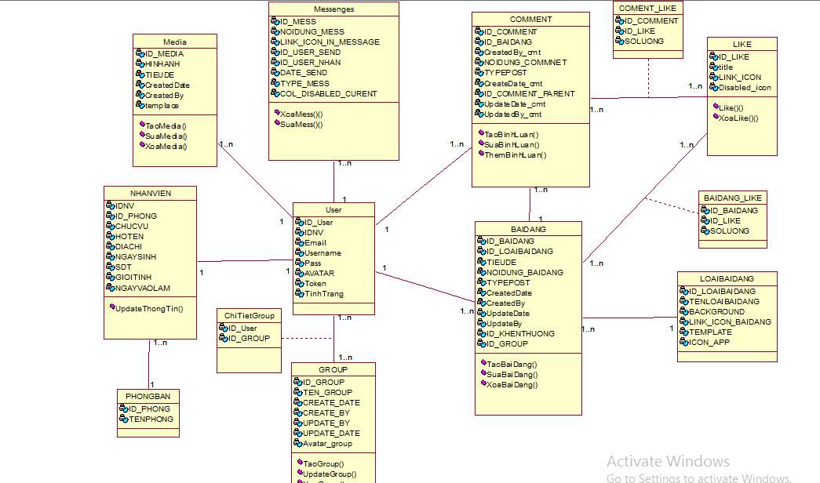
PHẦN 4: QUY TRÌNH NGHIỆP VỤ
Sơ đồ lớp phân tích

Slide 29
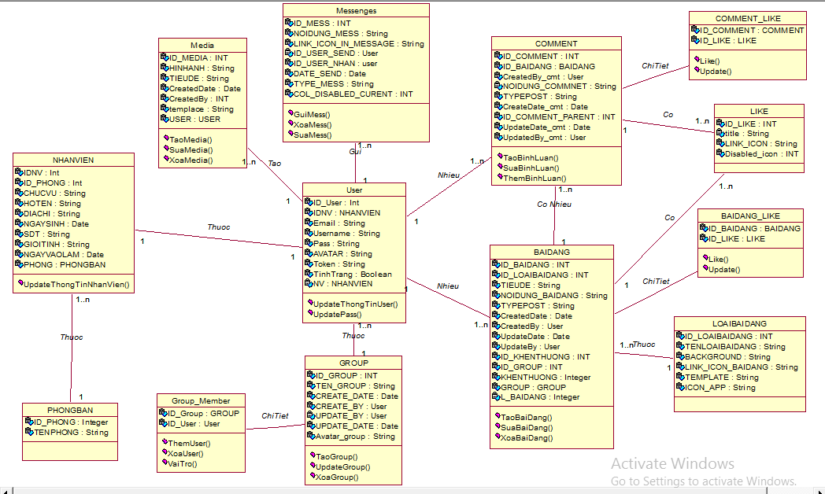
PHẦN 4: QUY TRÌNH NGHIỆP VỤ
Sơ đồ lớp thiết kế

Slide 30
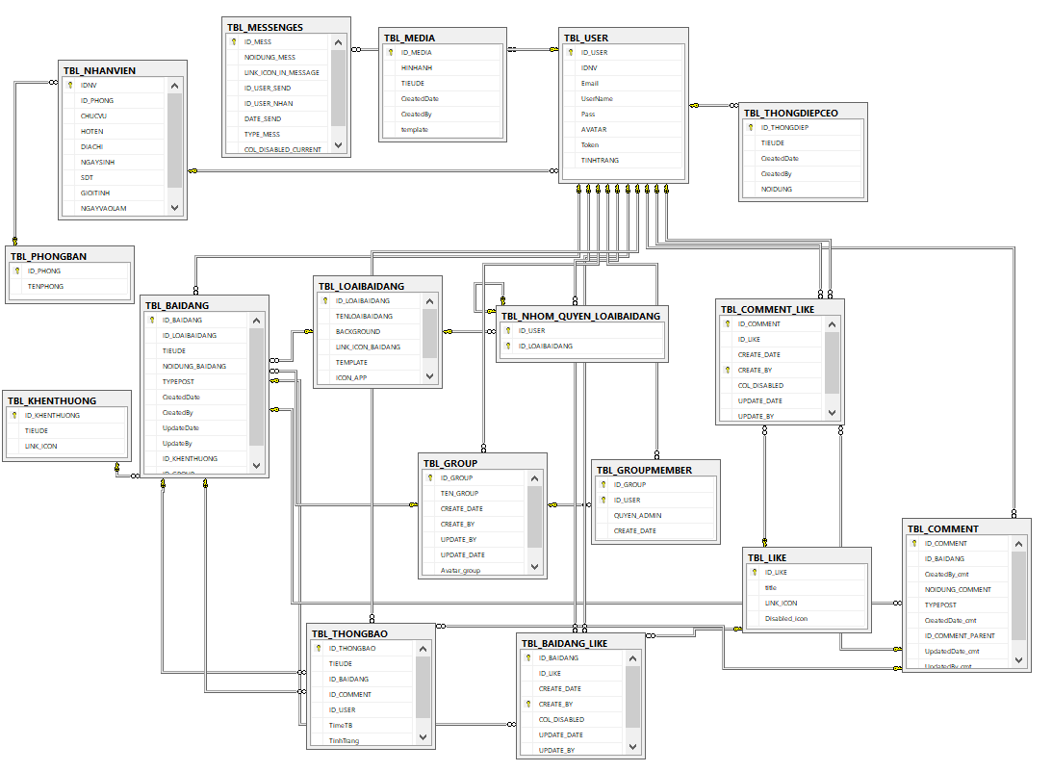
PHẦN 4: QUY TRÌNH NGHIỆP VỤ
Cơ sở dữ liệu

Slide 31
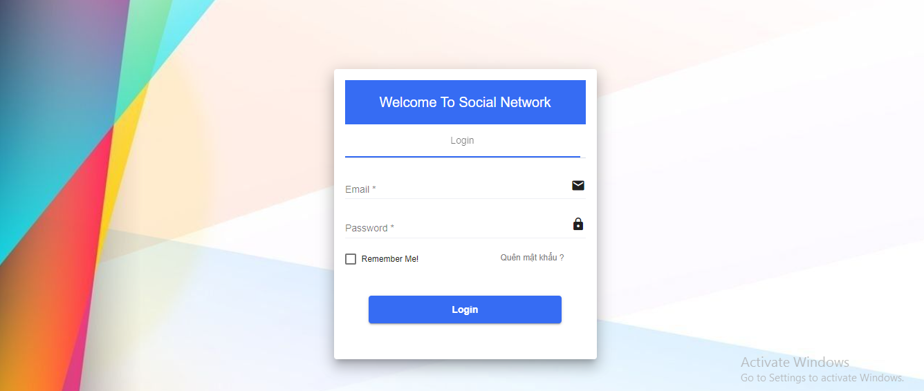
PHẦN 5: DEMO ỨNG DỤNG VÀ KẾT LUẬN
1. Xây dựng phần mềm

Slide 32
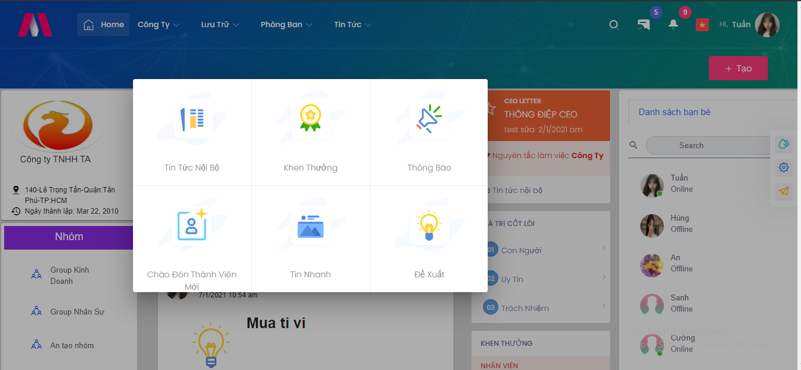
Giao diện loại bài đăng

Slide 33
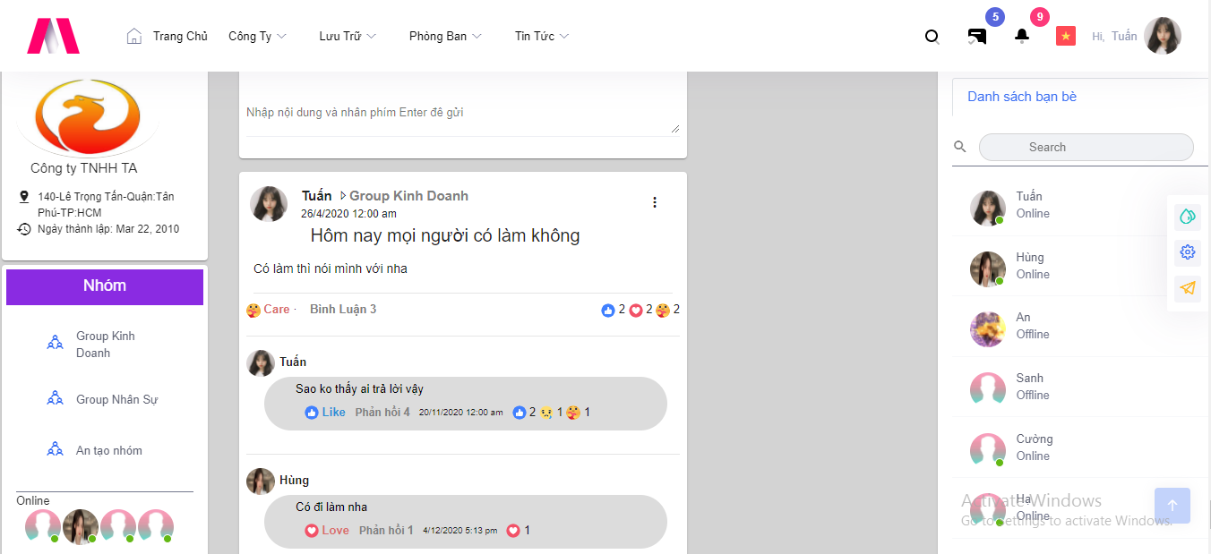
Giao diện tương tác trên bài đăng

Slide 34
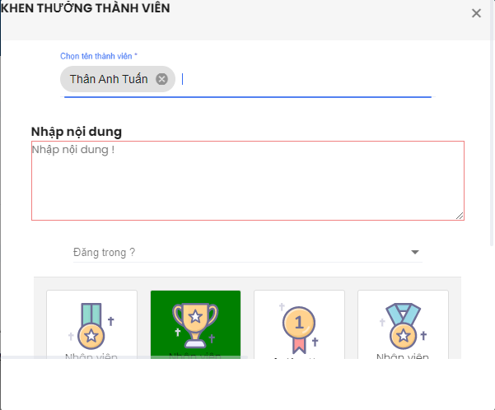
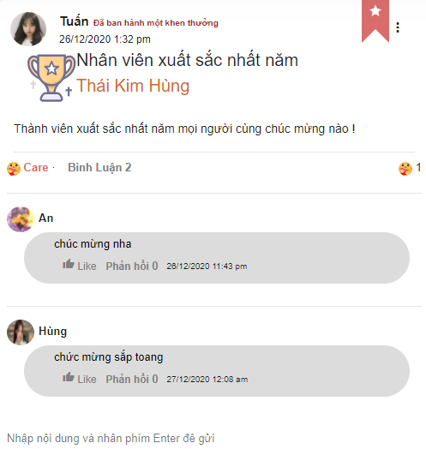
Giao diện bài đăng khen thưởng

Slide 35
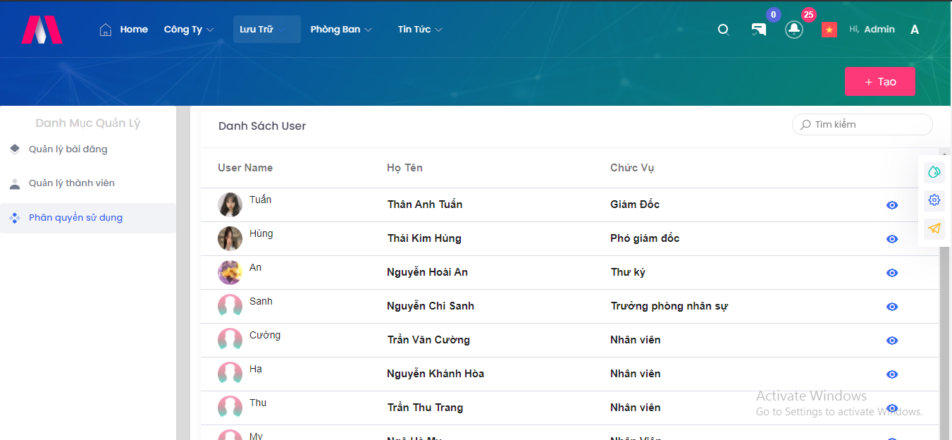
Phần giao diện của quản lý:
Giao diện quản lý phân quyền user

Slide 36
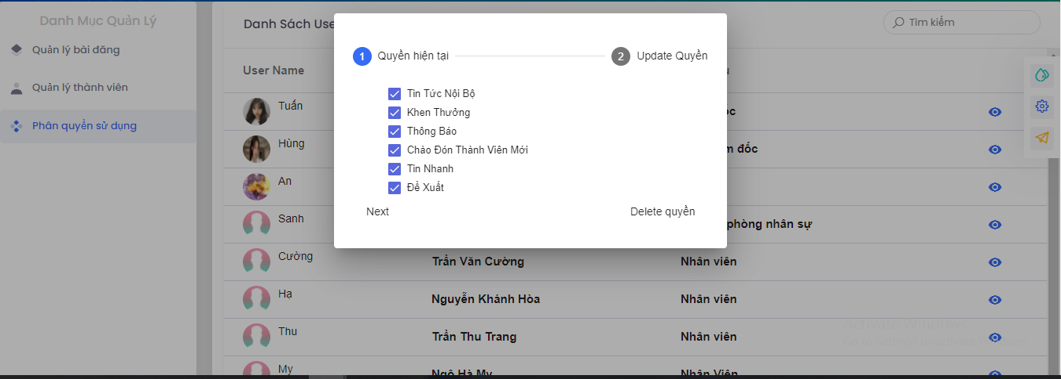
Giao diện phân quyền

Slide 37
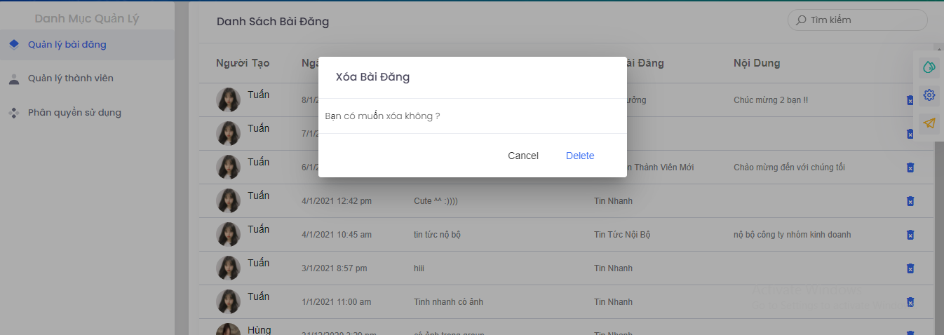
Giao diện quản lý bài đăng

Slide 38
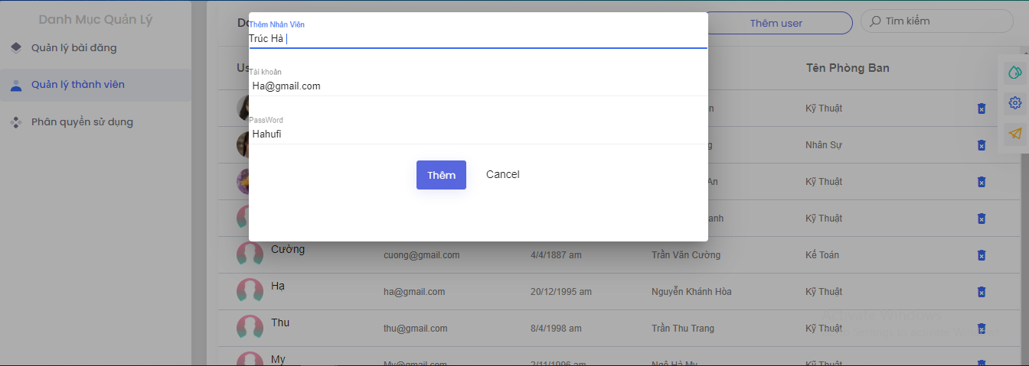
Giao diện tạo user

Slide 39
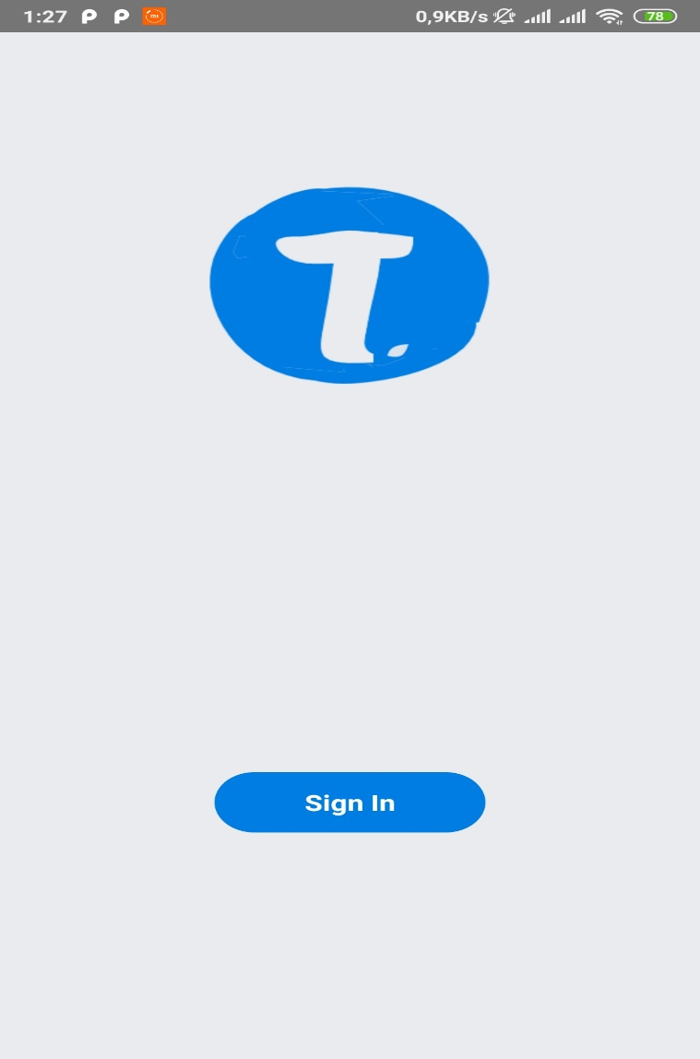
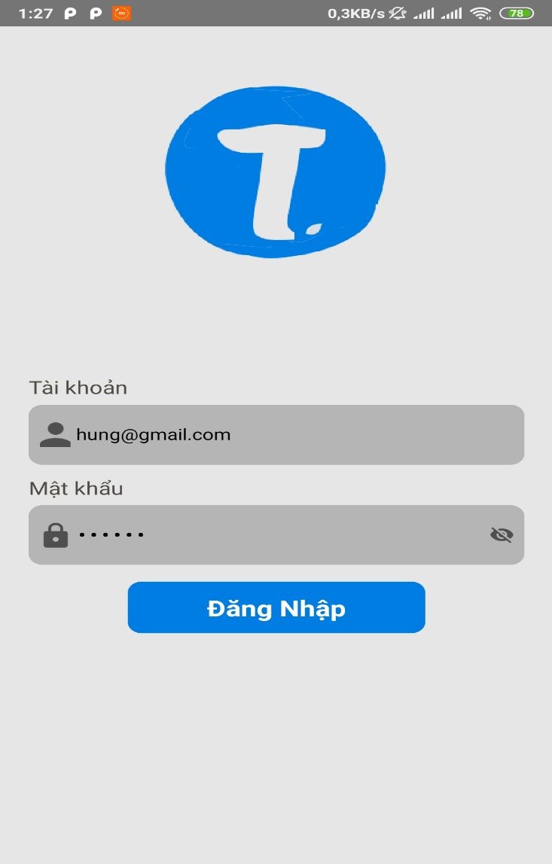
Một số hình ảnh App:
Giao diện đăng nhập ứng dụng

Slide 40
Giao diện tương tác các loại bài đăng

Slide 41
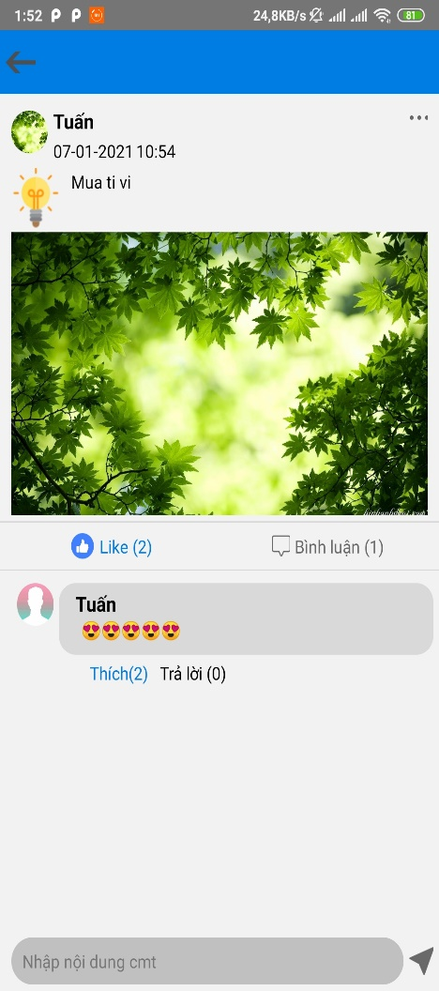
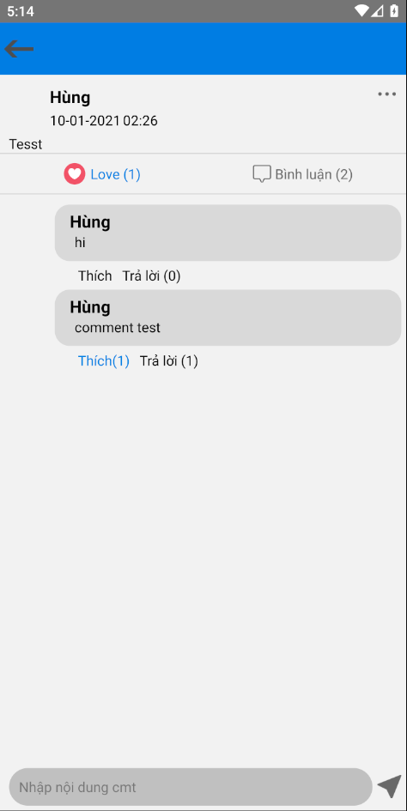
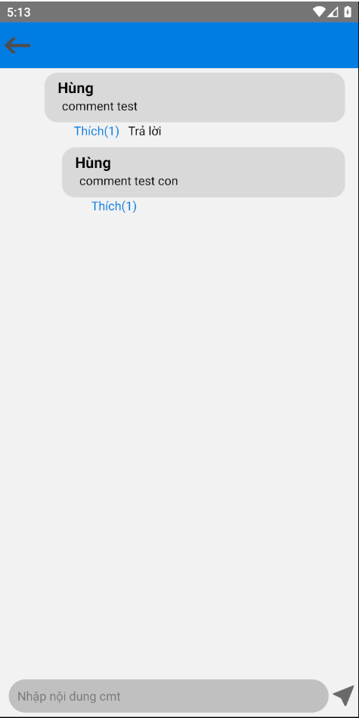
Giao diện chi tiết bài đăng
Giao diện trả lời bình luận

Slide 42
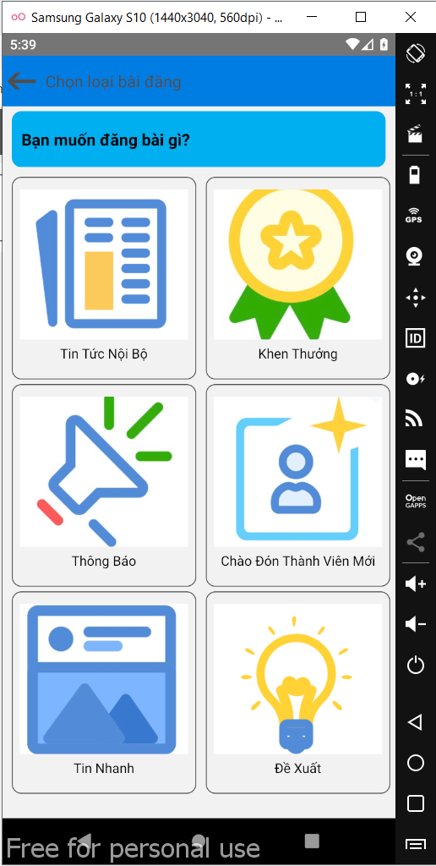
Giao diện các loại bài đăng

Slide 43
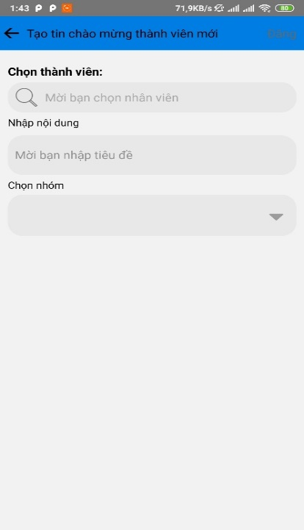
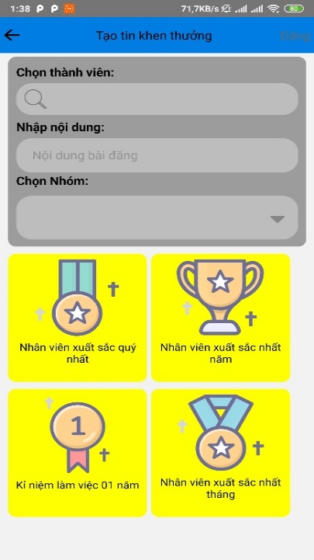
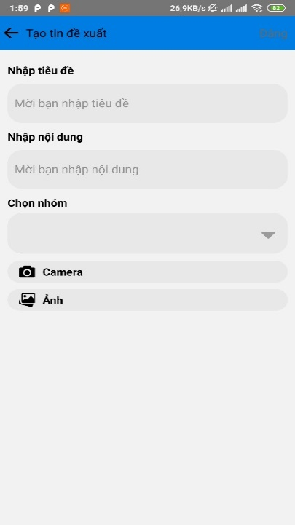
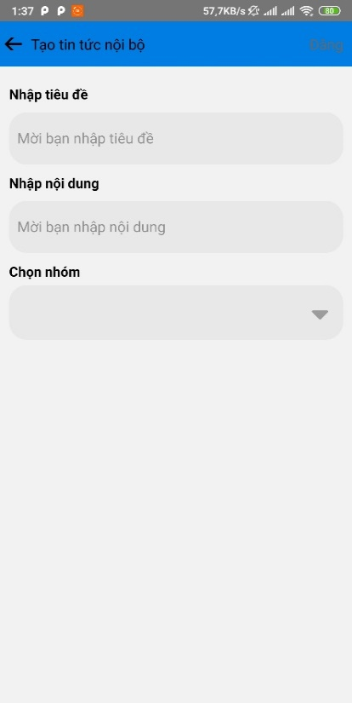
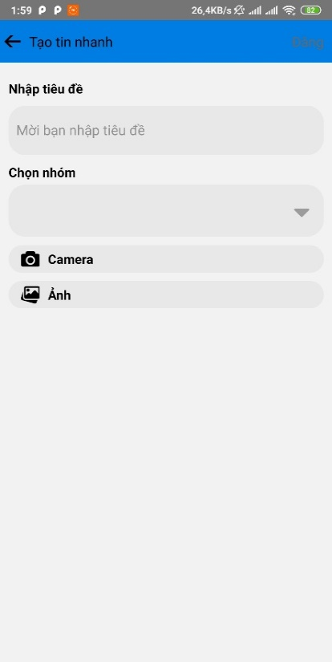
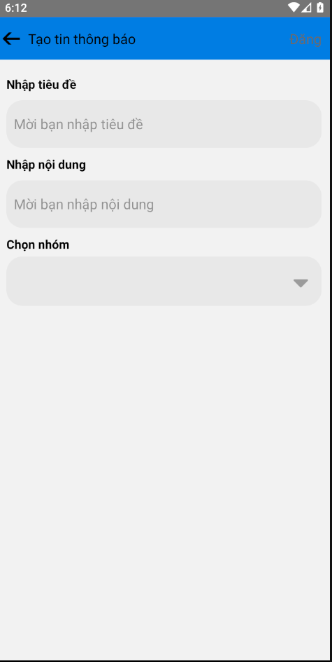
Giao diện nội dung các loại bài đăng

Slide 44
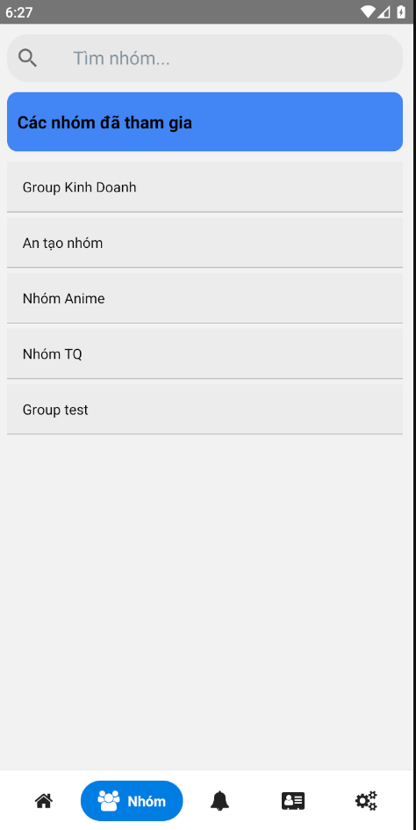
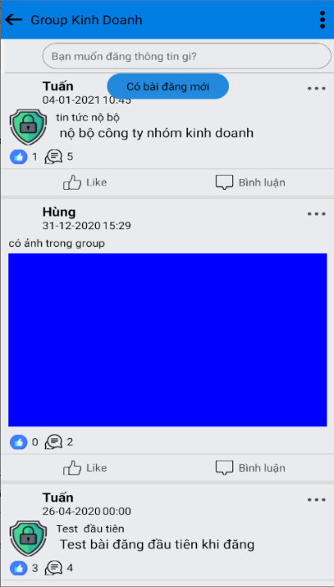
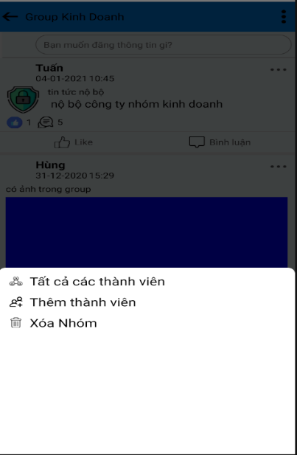
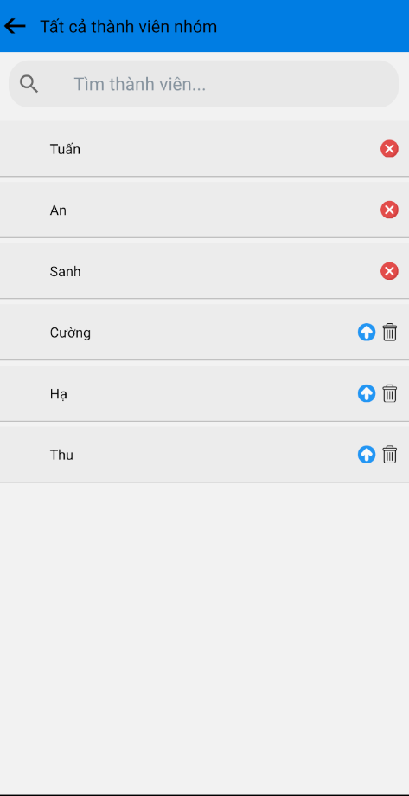
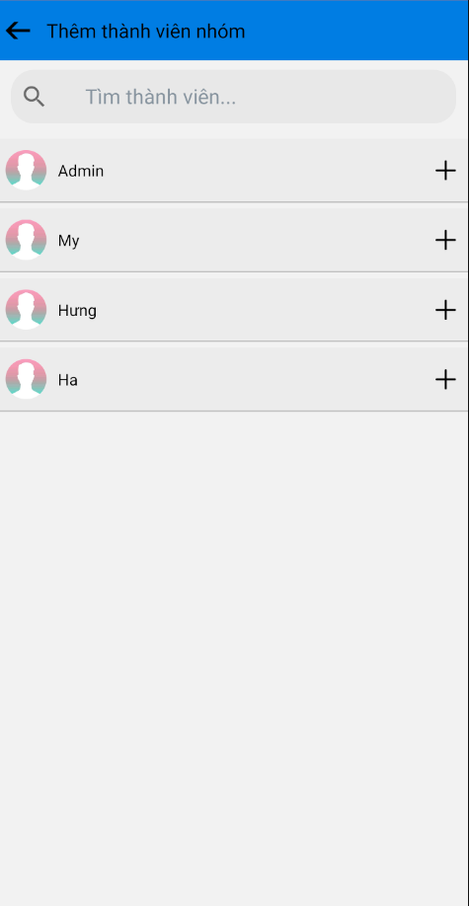
Giao diện nhóm, các loại bài đăng trong nhóm và quyền nhóm

Slide 45

PHẦN 5: DEMO ỨNG DỤNG VÀ KẾT LUẬN

Slide 46

KẾT LUẬN

Slide 47
KẾT LUẬN
Kết quả đạt được
Sau thời gian thực hiện khoá luận “ Xây dựng Web/APP Mạng xã hội nội bộ doanh nghiệp“ chúng em đã đạt được kết quả như sau:
Web mạng xã hội:
Giao diện Web đơn giản, dễ nhìn, thao tác dễ dàng.
Có đầy dủ các tính năng của một mạng xã hội nội bộ.
App mạng xã hội:
Có đầy đủ các tính năng của một mạng xã hội nội bộ.
Thiết kế App đơn giản, dễ nhìn, dễ dàng thao tác.

Slide 48
KẾT LUẬN
Hạn chế
Ứng dụng tuy đã đáp ứng những nhu cầu đơn giản. Tuy nhiên vẫn còn nhiều hạn chế và một số tính năng cần phát triển như:
Tích hợp công nghệ vào trong APP cũng như Web để cho việc hiển thị thông tin một cách thông minh và có chọn lọc.
Tối ưu hóa tốc độ tính toán và truy xuất dữ liệu với mạng xã hội có số lượng lớn người dùng đăng nhập, cũng như cập nhật thêm một số chức năng mới đem lại những trải nghiệm mới cho người sử dụng.

Slide 49


